Slide 1

Няндомский район
Генеральный директор: Тарутин Николай Викторович

Slide 2
ООО «Агропромышленная компания»
Начало производственной деятельности – 01.05.2004г. (в состав вошли 2 обанкротившихся хозяйства СПК колхоз «Мошинский» и СПК колхоз «Воезерский»)
Основное направление – молочное животноводство
Численность работников - 65 человек

Slide 3
Показатели | Ед. изм. | 2005 | 2006 | 2012 | 2013 | 2014
Общее поголовье | гол. | 510 | 507 | 407 | 484 | 547
Поголовье коров | гол. | 152 | 155 | 166 | 205 | 205
Валовый надой | тонн | 535,8 | 591,7 | 914,3 | 1096,4 | 1233,9
Продуктивность коров | кг/гол. | 3525 | 3892 | 5575 | 6412 | 6019

Slide 4
Основные показатели производственной деятельности
ООО «Агропромышленная компания» за 2014-2016 гг.
Показатели | Ед. измер. | Годы
 |  | 2014 | 2015 | 2016
Удой на 1 фуражную корову | кг | 6 019 | 7 575 | 8 053
Объем производства молока | тонн | 1 233,9 | 1 575,7 | 1 836,9
Объем продажи молока | тонн | 1 167,9 | 1 509,9 | 1 774,0
Товарность молока | % | 94,7 | 95,8 | 96,6
Валовое производство мяса (привес) | центнер | 654 | 774 | 651
Объем продажи скота в живом весе | тонн | 83,8 | 63,3 | 71,3
Выход приплода на 100 голов | голов | 86,3 | 86,5 | 87,4

Slide 5
В 2015 году ООО «Агропромышленная компания» присвоен статус племенного хозяйства по разведению племенной холмогорской породы крупного рогатого скота.
ООО «Агропромышленная компания» - единственное предприятие в Няндомском районе, занимающееся выращиванием картофеля.
В течение 2015-2017гг. оформлено в аренду у МО «Мошинское» 994 га сельскохозяйственных угодий (сенокосы, пашни).
Направлены заявки на участие в 2018 году в ФЦП «Развитие мелиорации земель с/х назначения на 2014-2020 годы»: ООО «АПК» (57,3га- объем работ на 5,4 млн.руб.). Заявка одобрена Министерством АПК и торговли Архангельской области и направлены в Министерство сельского хозяйства РФ.

Slide 6
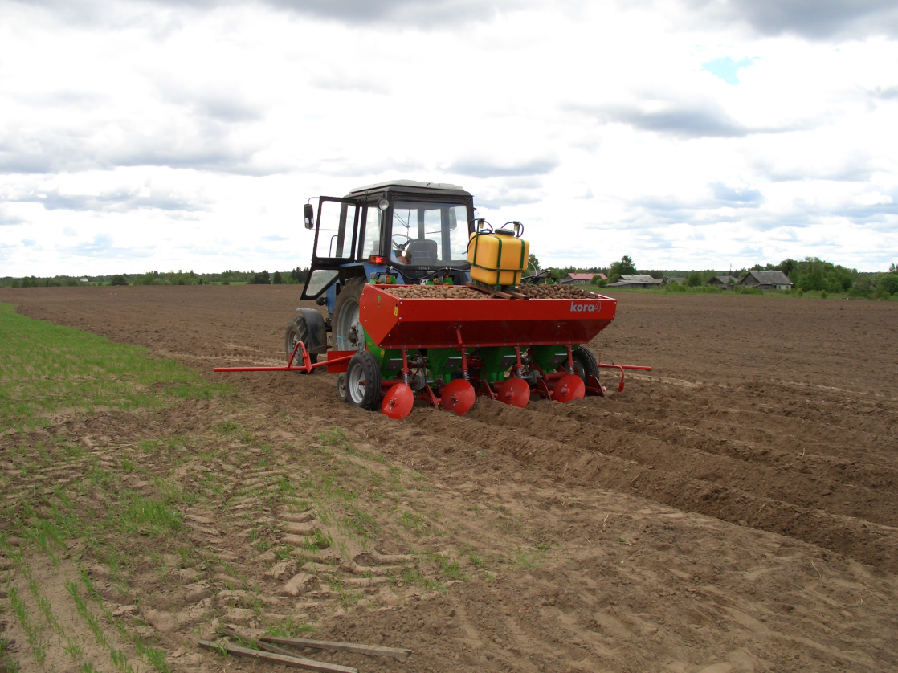
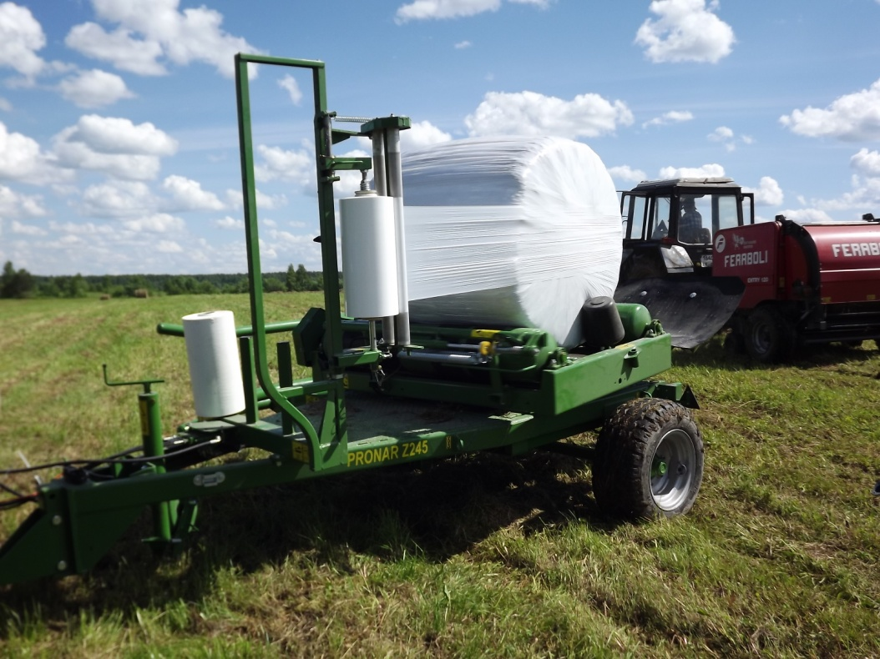
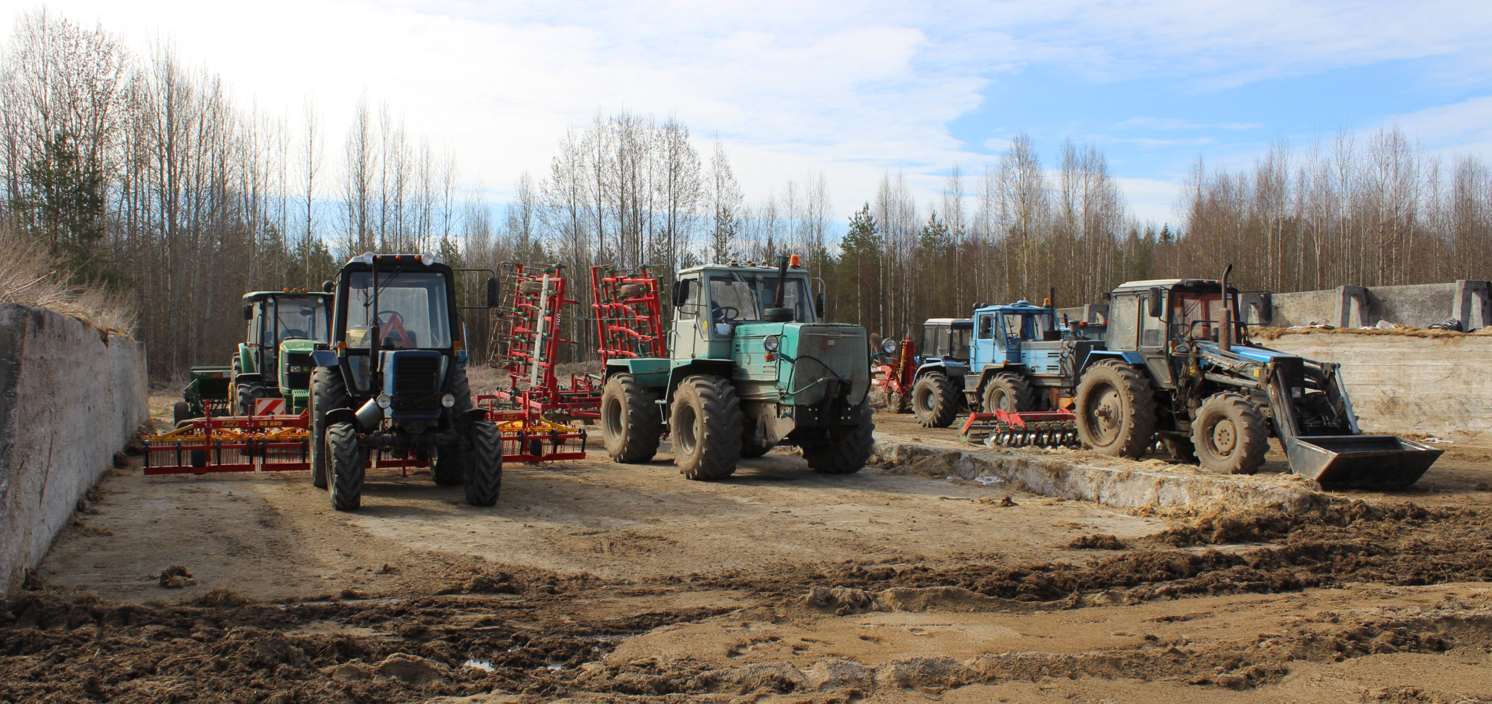
За последние годы приобретено новой техники
и оборудования на 30 млн. рублей.

Slide 7
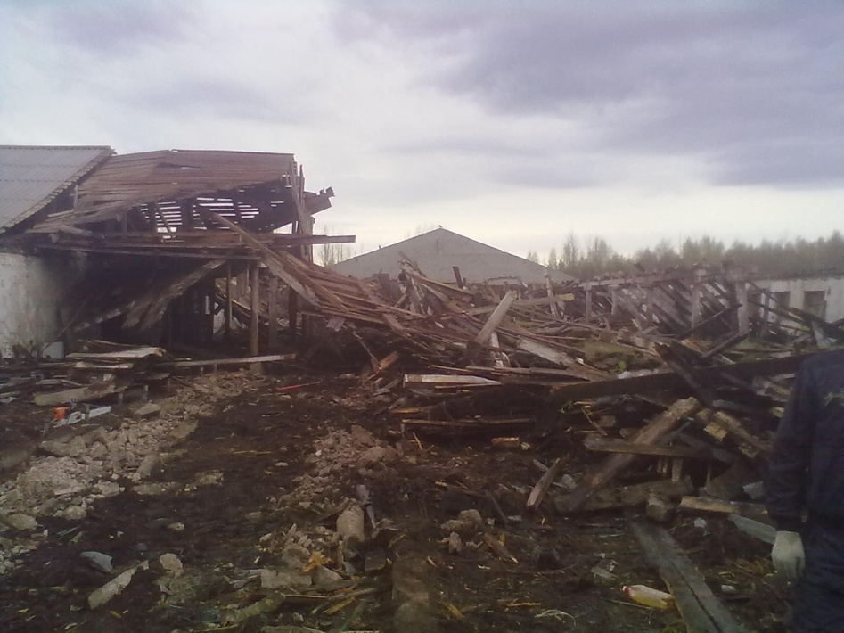
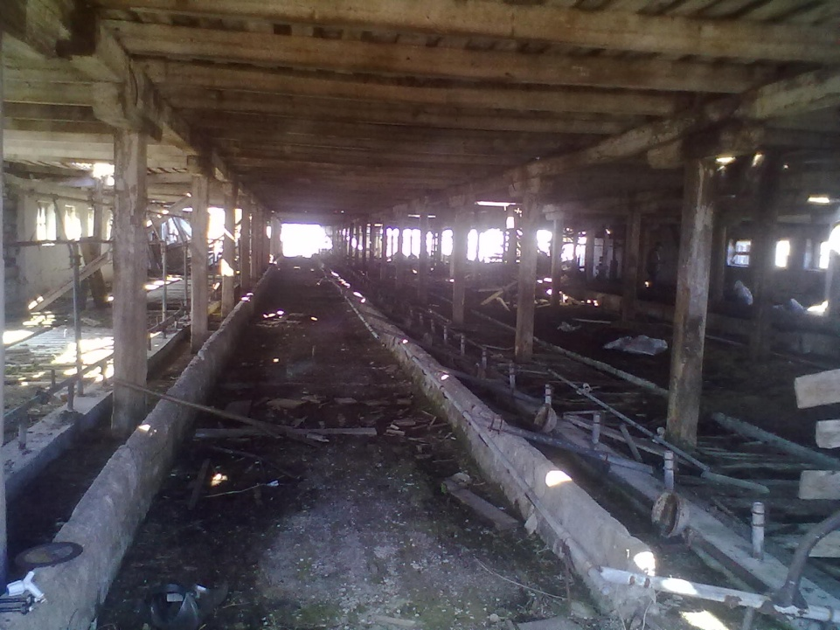
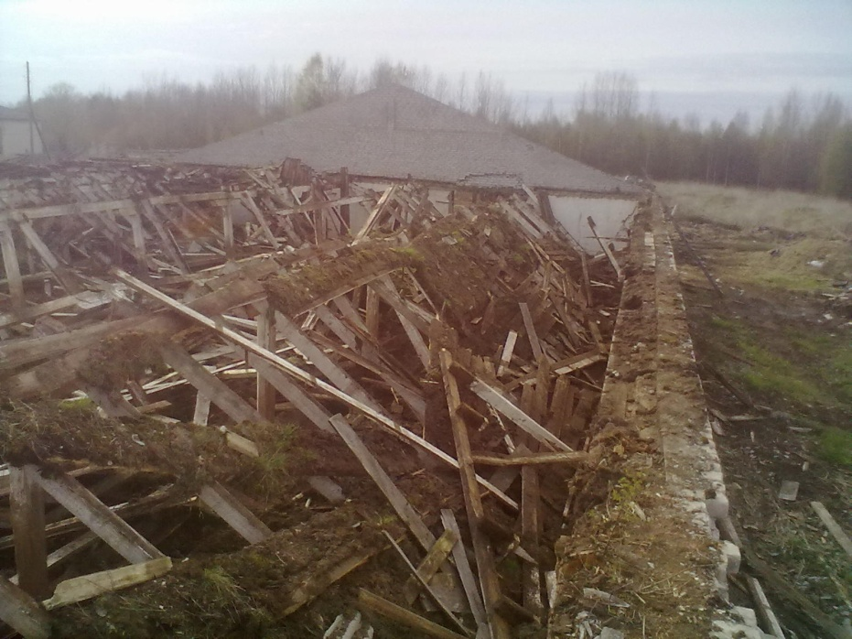
В 2011-2012 гг. проведено восстановление первого двора фермы Алексеевская
До реконструкции

Slide 8
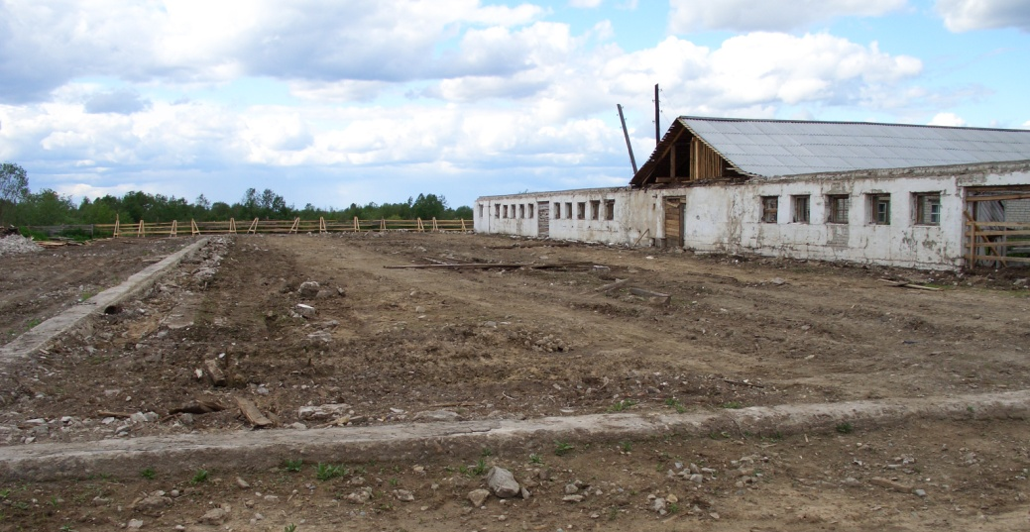
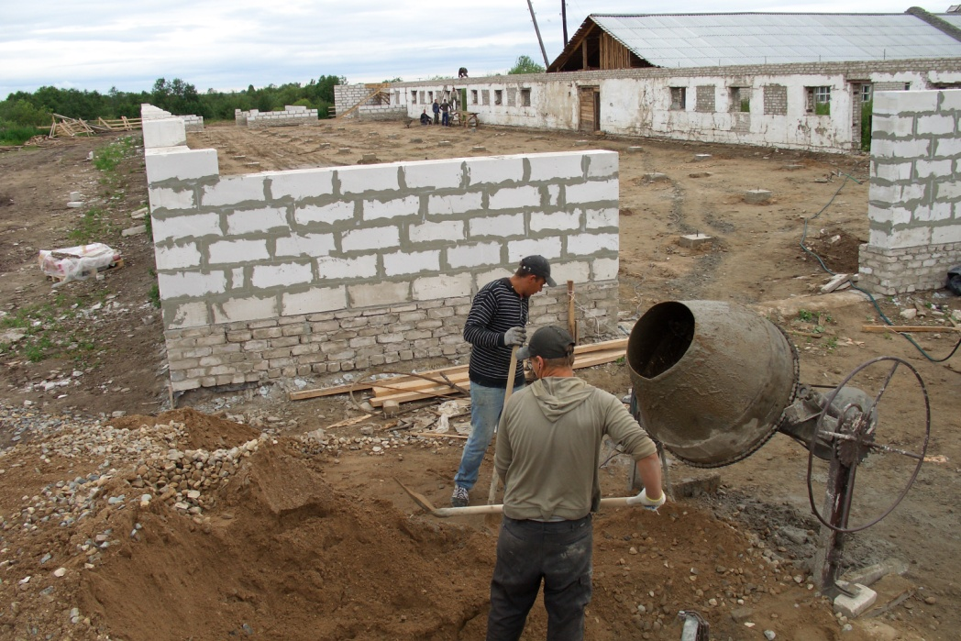
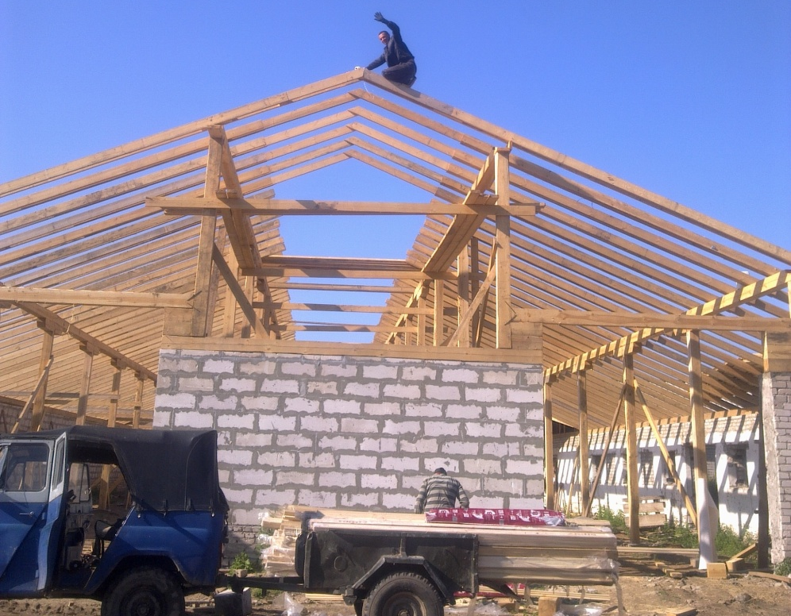
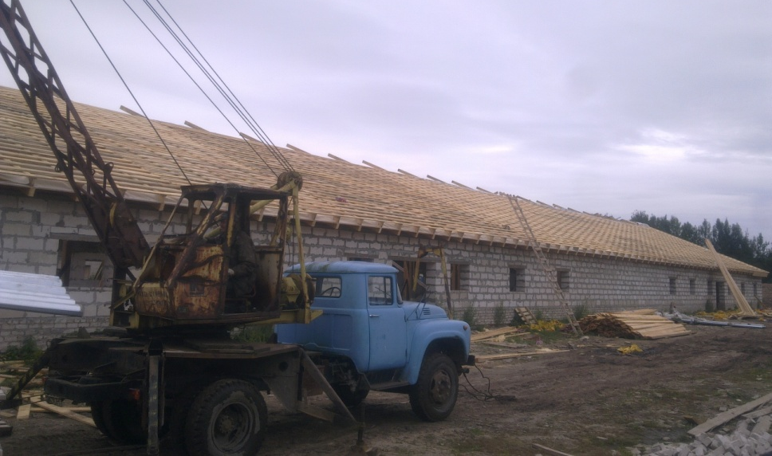
Восстановление первого двора

Slide 9
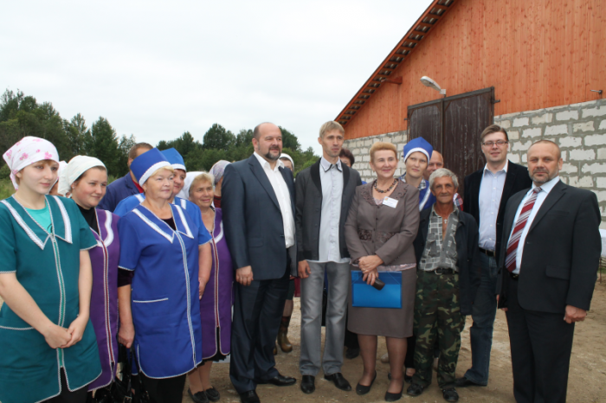
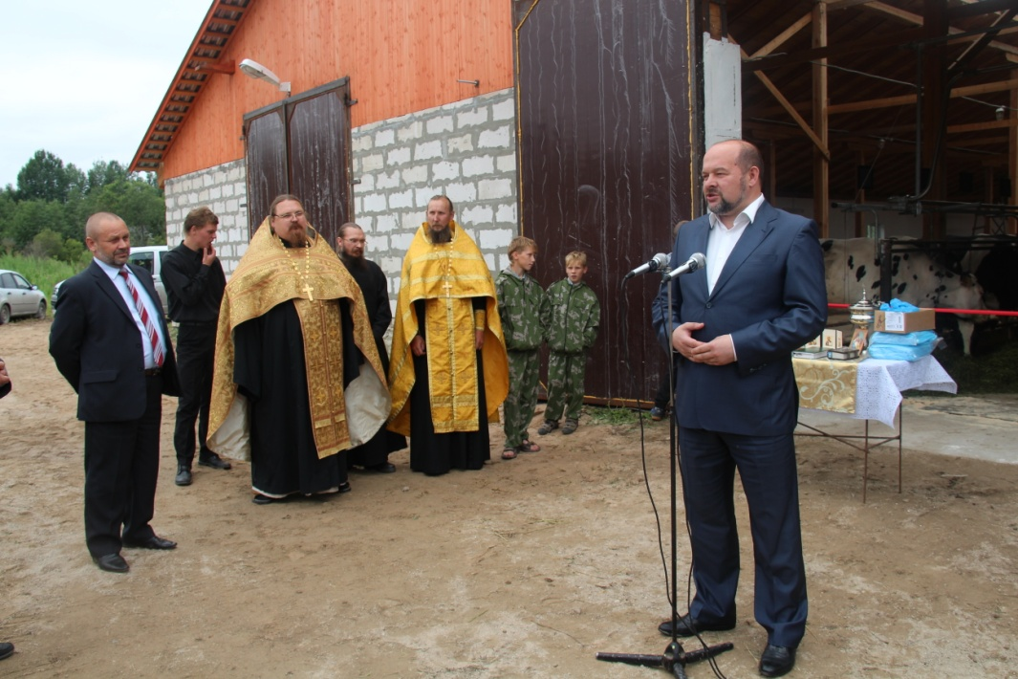
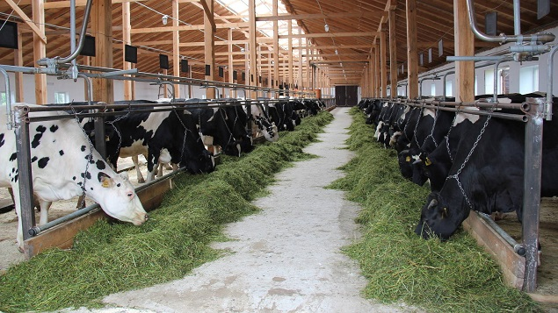
Торжественное открытие нового двора

Slide 10
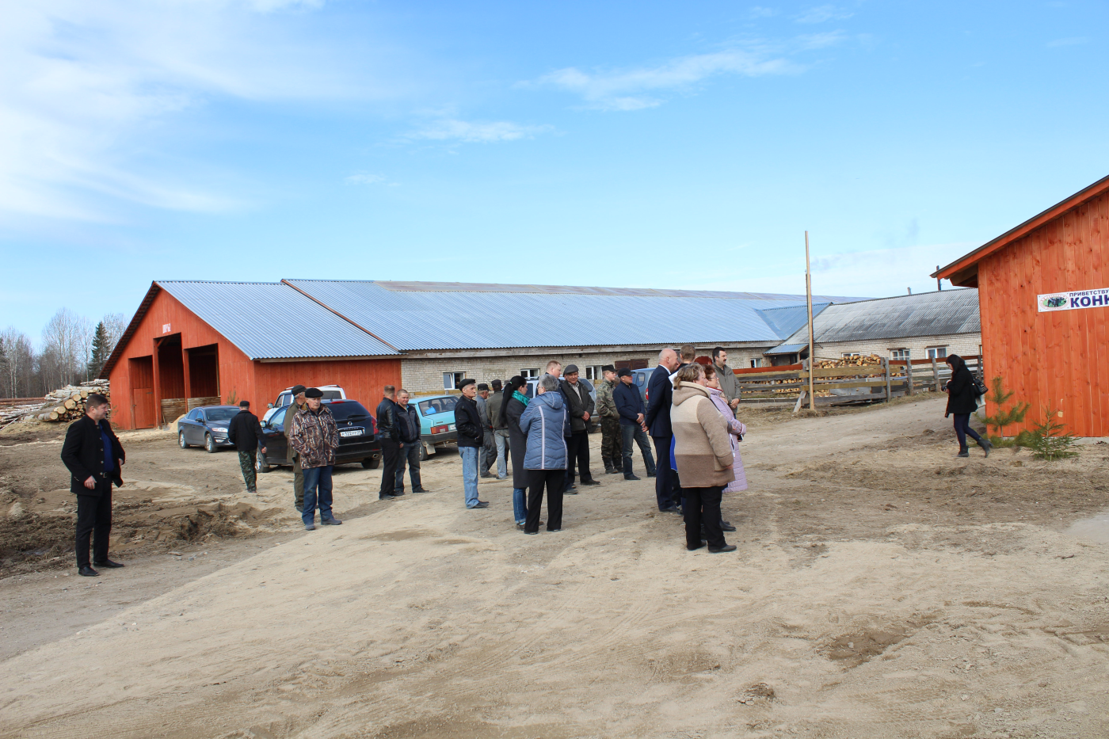
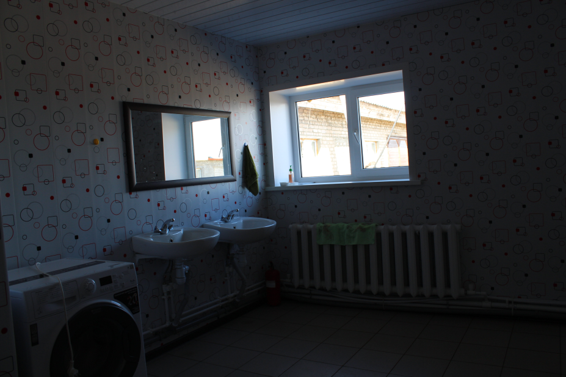
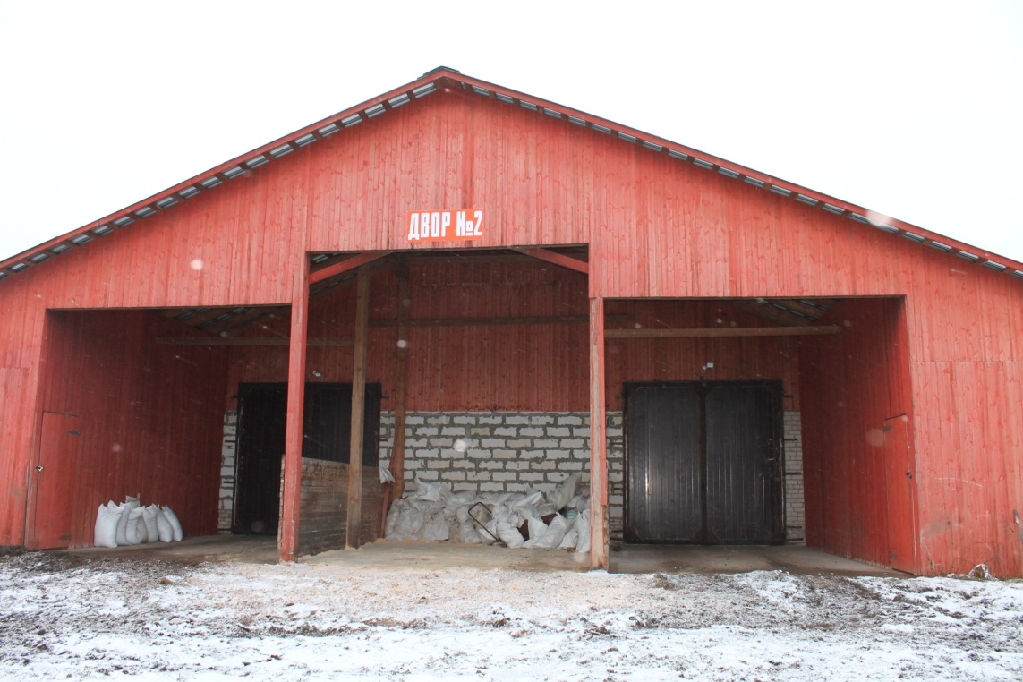
В 2016 году проведена реконструкция второго двора фермы Алексеевская

Slide 11
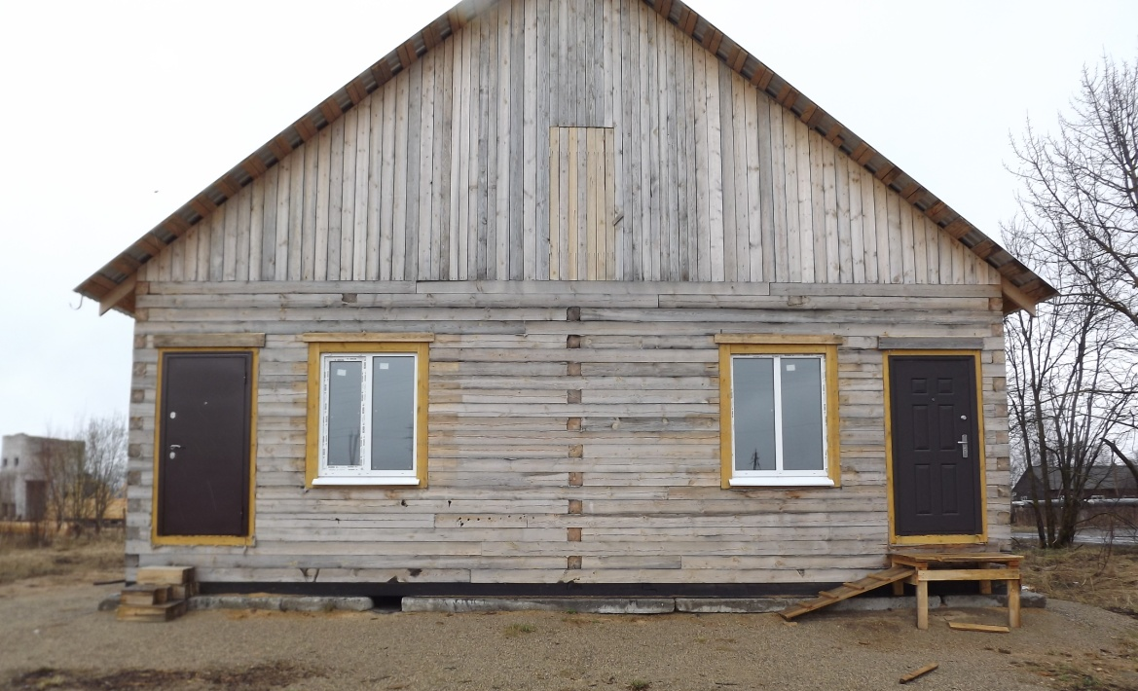
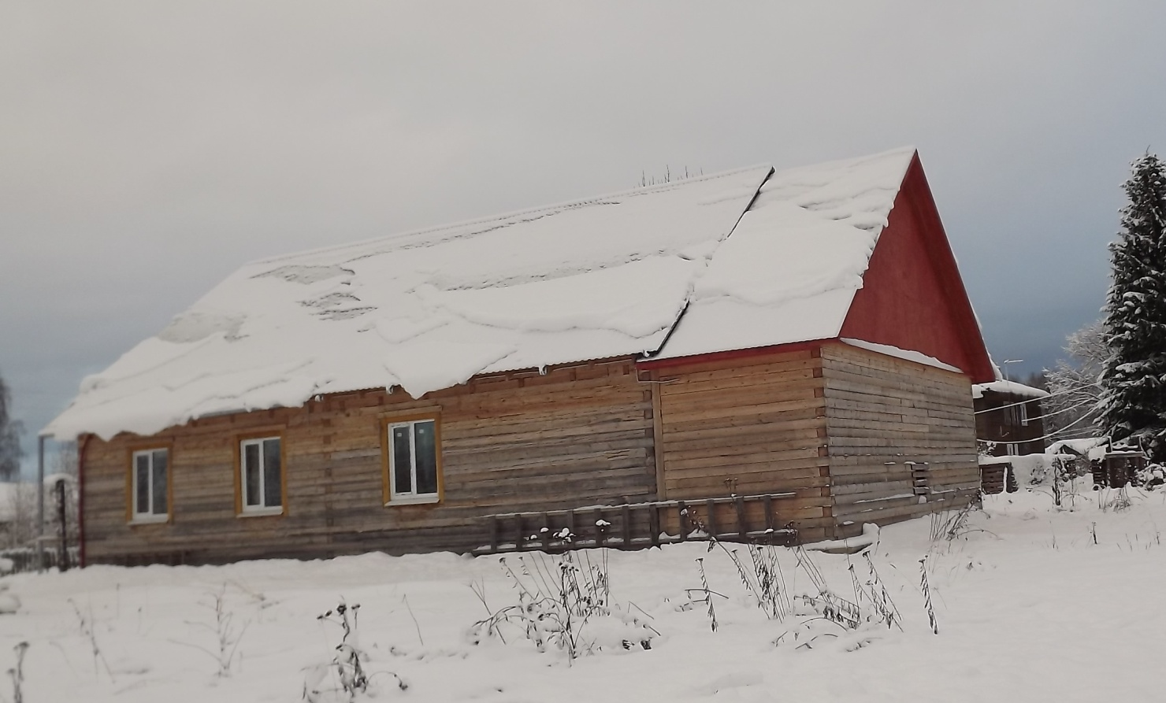
В 2014 году построен дом
для специалистов и работников предприятия

Slide 12
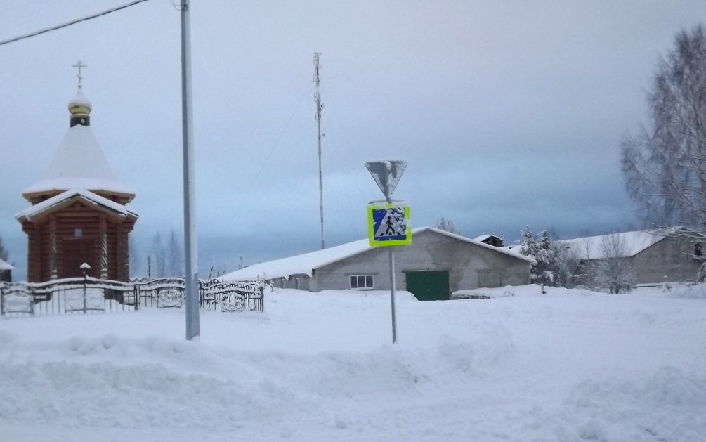
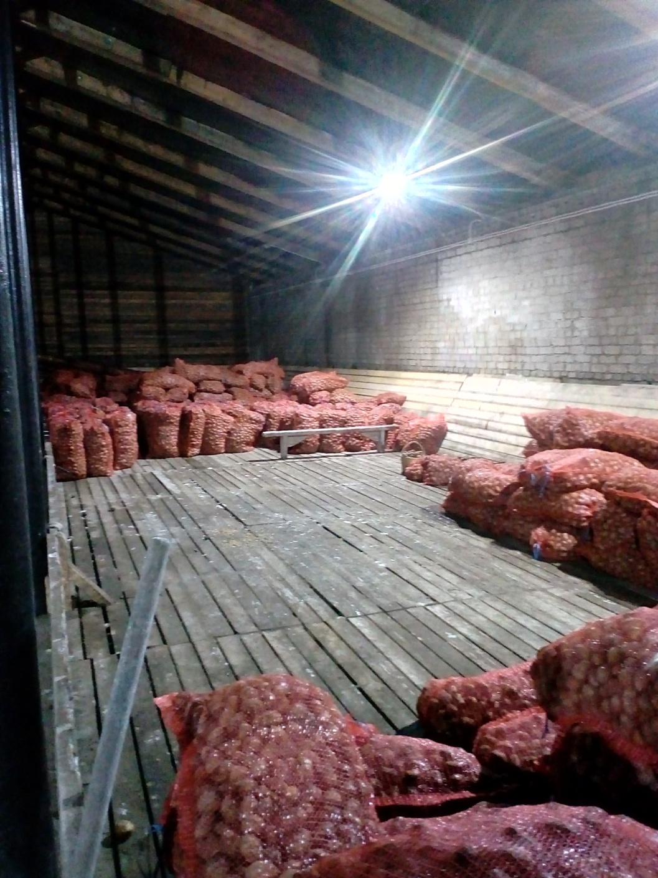
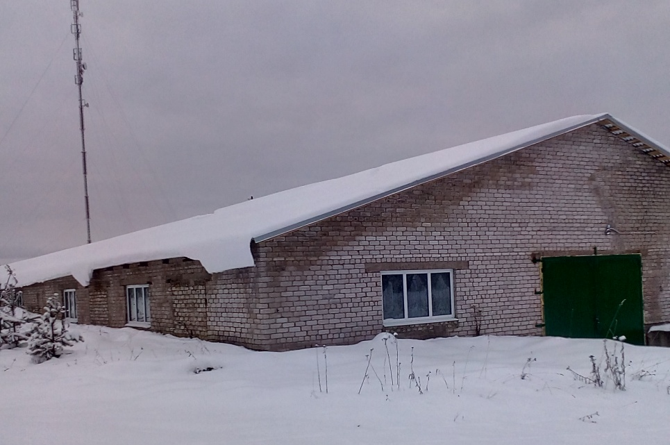
В 2017 году восстановлено картофелехранилище на 1000 тонн

Slide 13
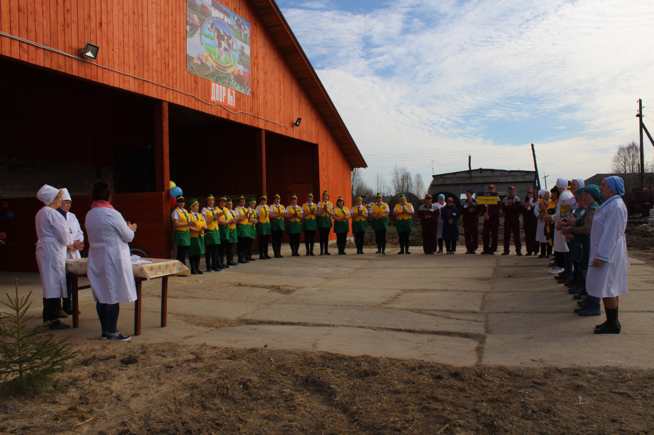
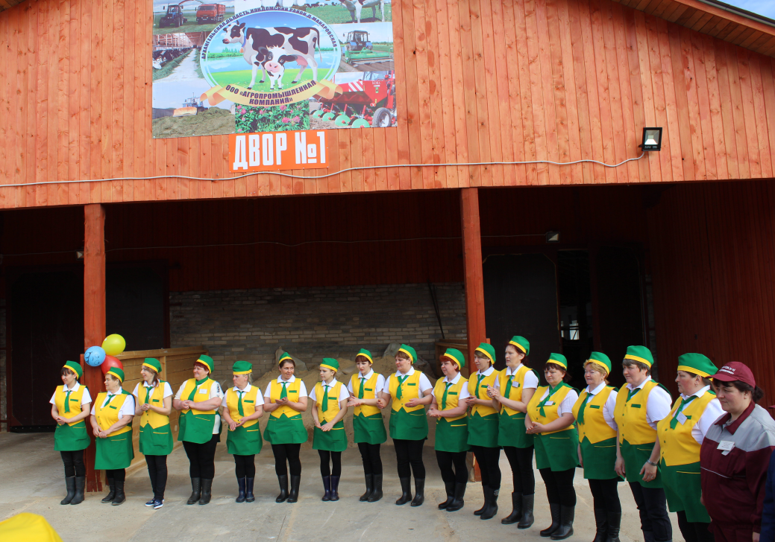
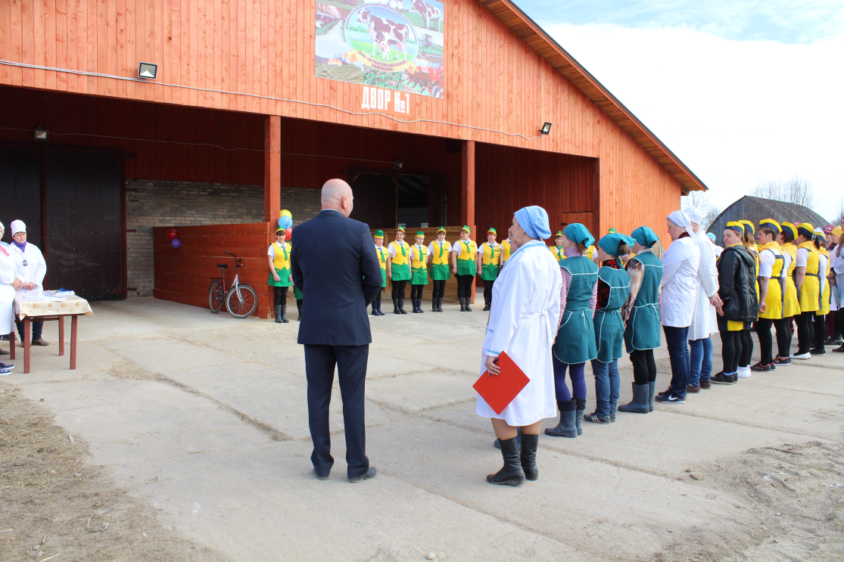
В 2016-2017 гг. на базе фермы Алексеевская проходил районный конкурс мастеров животноводства

Slide 14
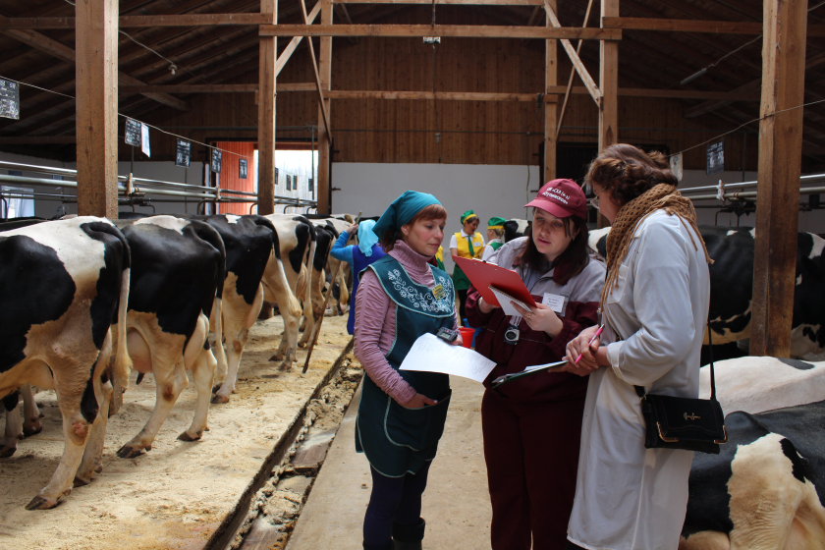
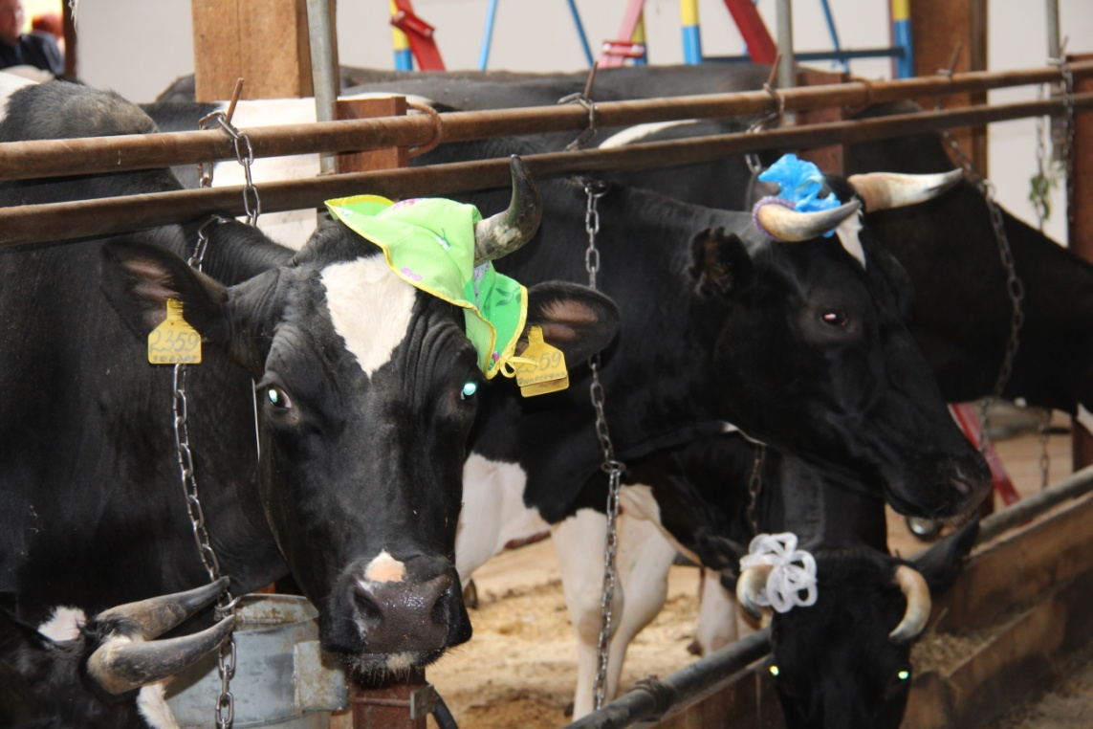
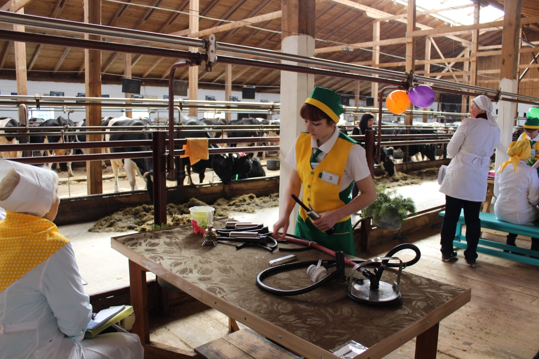
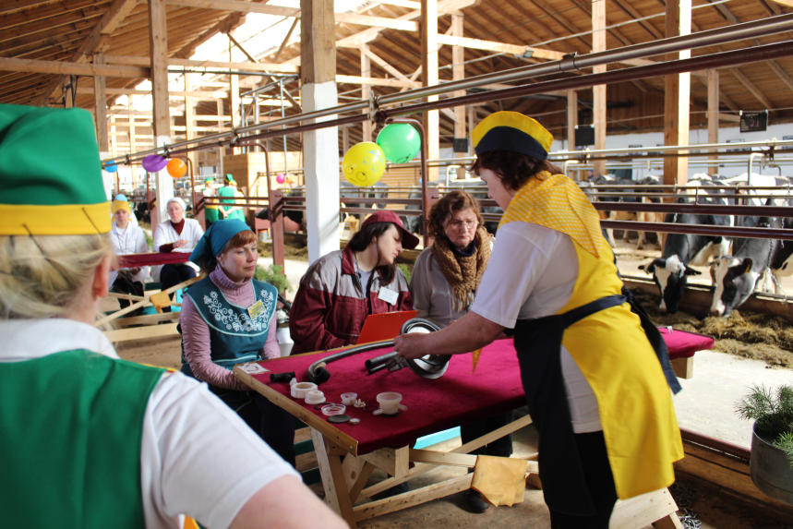
Районный конкурс мастеров животноводства

Slide 15
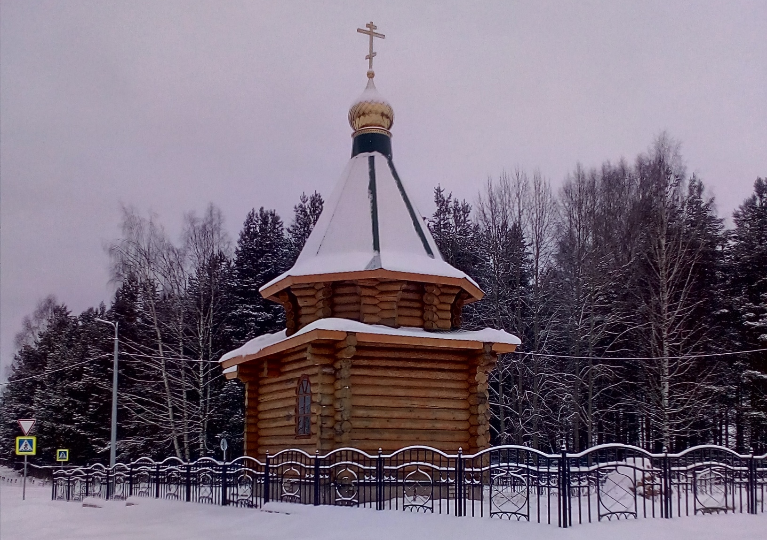
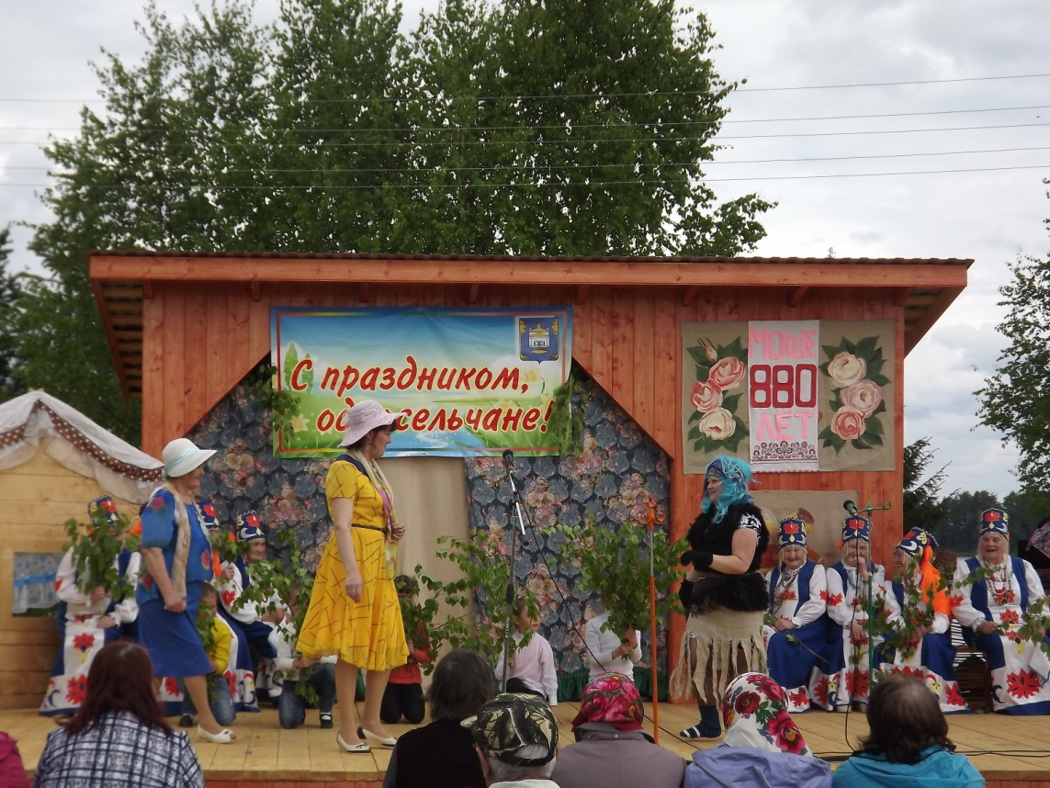
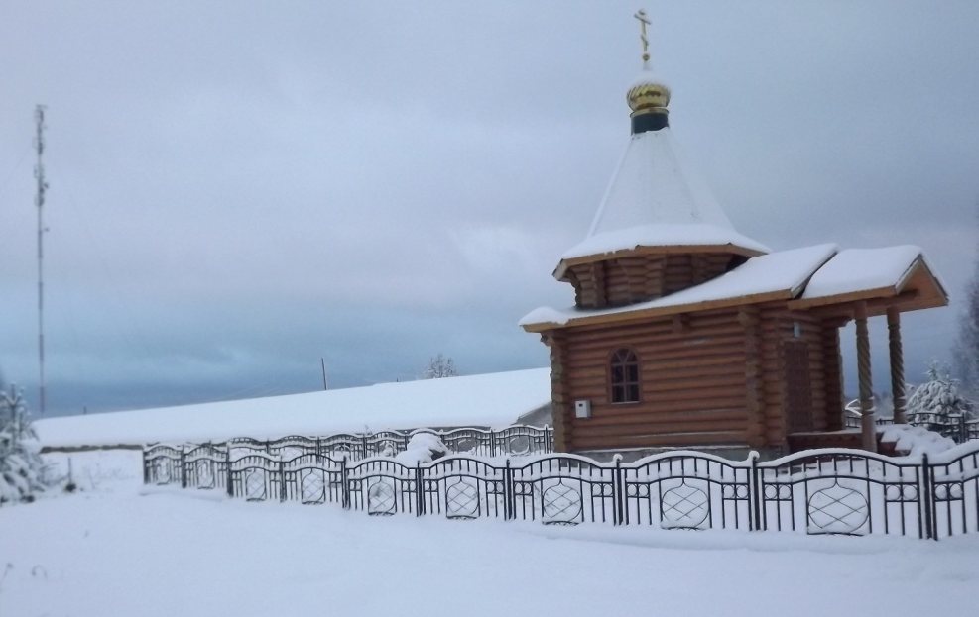
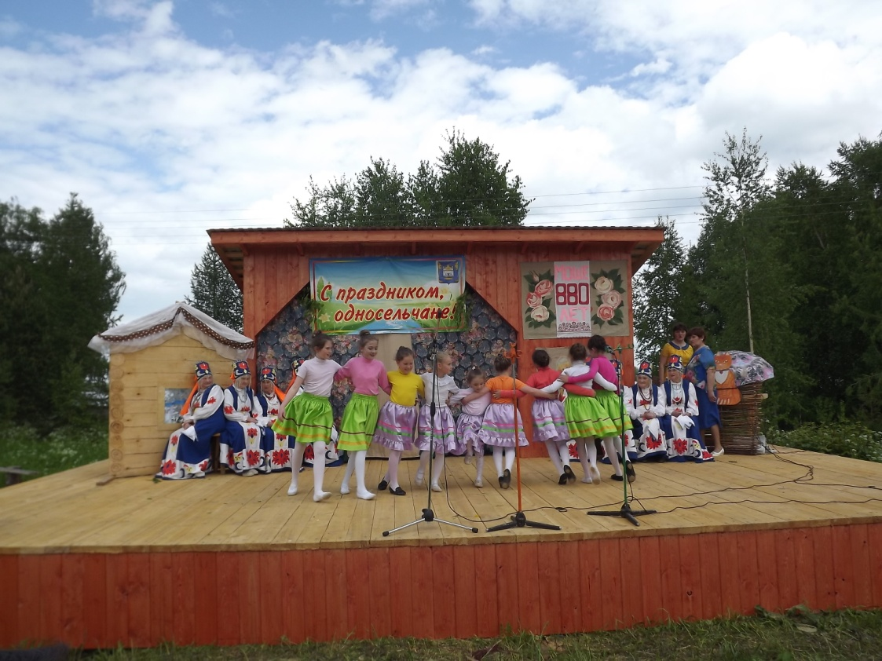
ООО «Агропромышленная компания» активно участвует в общественной жизни поселения.
В 2014 году построена часовня в деревне Бор
В 2017 году построена сцена для проведения культурно-массовых мероприятий

Slide 16
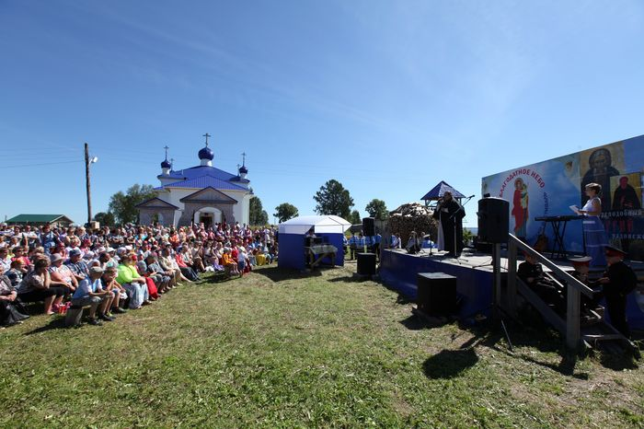
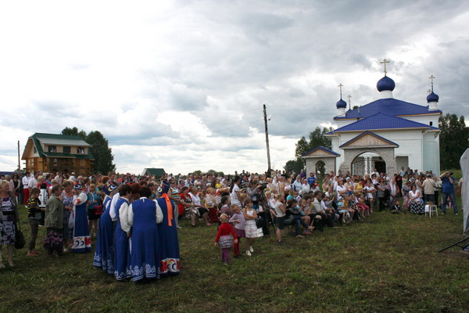
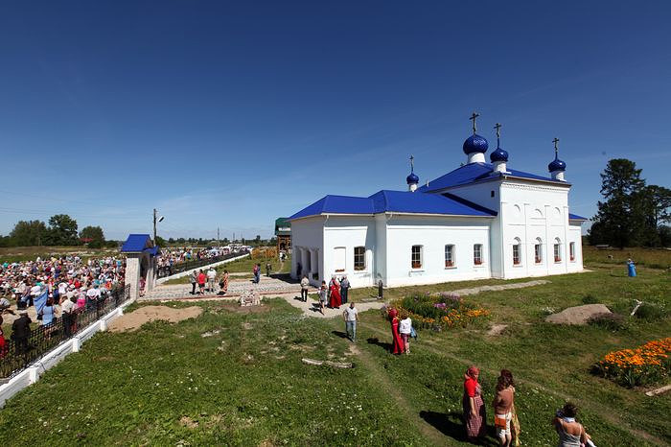
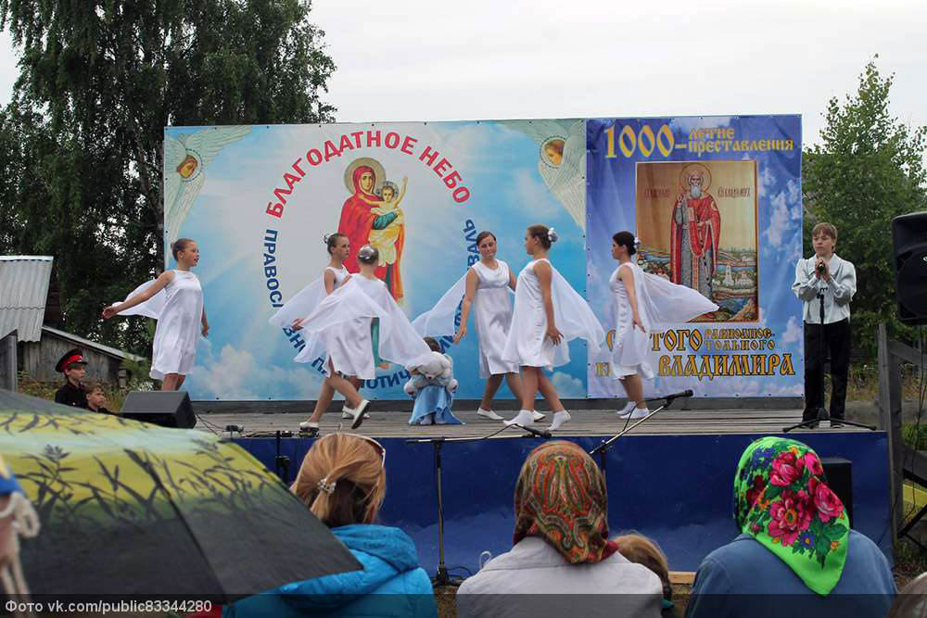
ООО «Агропромышленная компания» является одним из учредителей ежегодного открытого православно-патриотического фестиваля «Благодатное небо».

Slide 17
ООО «Агропромышленная компания» является основным поставщиком дров в поселении, обеспечивает дровами население и муниципальные котельные.
ООО «Агропромышленная компания» проводит чистку дорог внутри поселения от снега; отсыпку, грейдирование дорог в летний период.
2 раза в год ООО «Агропромышленная компания» проводит мероприятия по содержанию свалки поселения.

Slide 18
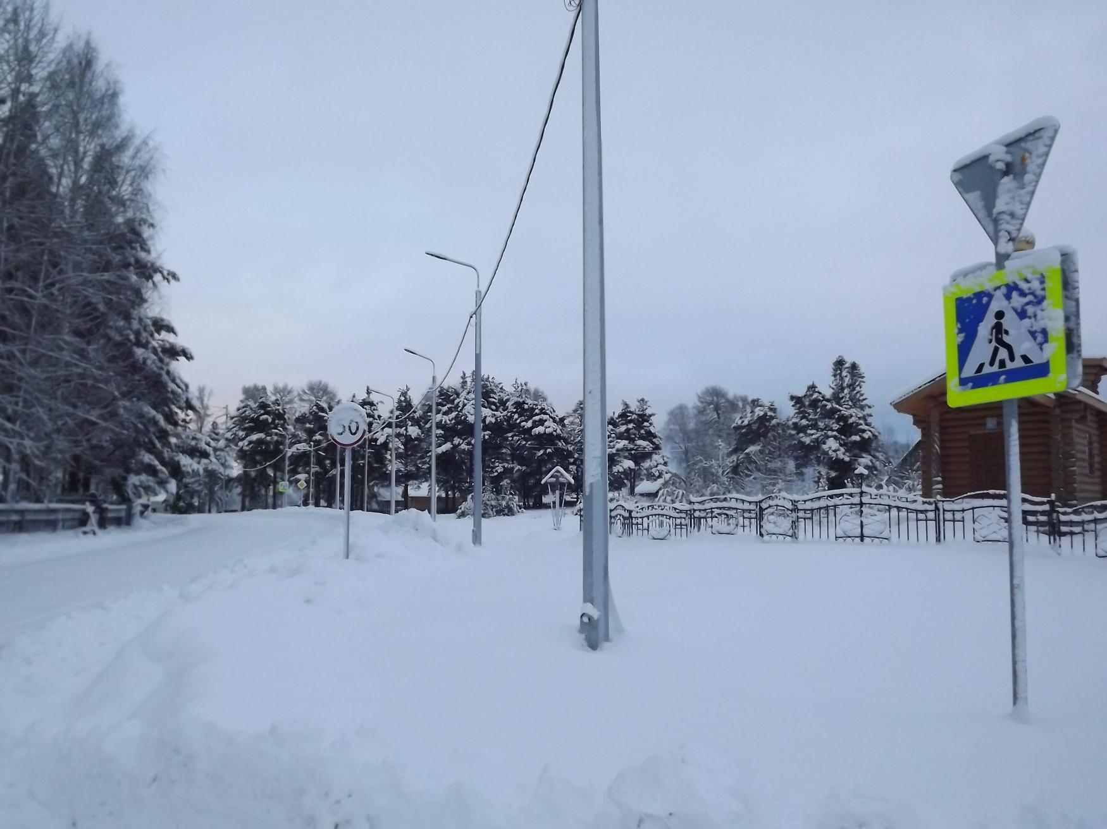
Благодаря наличию сельскохозяйственных объектов внутри поселения по федеральной программе «Устойчивое развитие сельских территорий на 2014–2017 годы и на период до 2020 года», построен новый участок современной асфальтированной дороги,
подъезд к д.Логиновская

Slide 19
Предложения:
1.Сохранить финансирование в разделе сельского хозяйства на возмещение затрат (недополученных доходов) в связи с производством (реализацией) товаров, выполненных работ, оказанием услуг (субсидии на животноводческую продукцию) на уровне 2015 года.
Принять во внимание следующие факторы:
1.Доставка продукции до основного потребителя 1000 км, а следовательно, это дополнительные затраты, которые ложатся на производителя (влияет на цену молока на месте).
2. Предприятие расположено на территории, приравненной к условиям Крайнего Севера, где трудозатраты выше, чем в южных районах, что подразумевает дополнительные затраты на заработную плату.
3. Капитальное строительство – процесс дорогой сам по себе, а в северных условиях, учитывая продолжительность периода с низкими минусовыми температурами и сильными ветрами, стоимость увеличивается в разы.

Slide 20
4.Оплата электроэнергии осуществляется по промышленным тарифам, льготы для сельскохозяйственных предприятий отсутствуют (8 руб/кВт).
Отсутствие льгот на постоянно растущие цены на ГСМ.
2. Вопрос – оформления земель сельскохозяйственного назначения. Будет ли софинансирование из областного бюджета. В 2017 году из районного Няндомского бюджета на оформление земель выделено 178,1 тыс. руб.

Slide 21
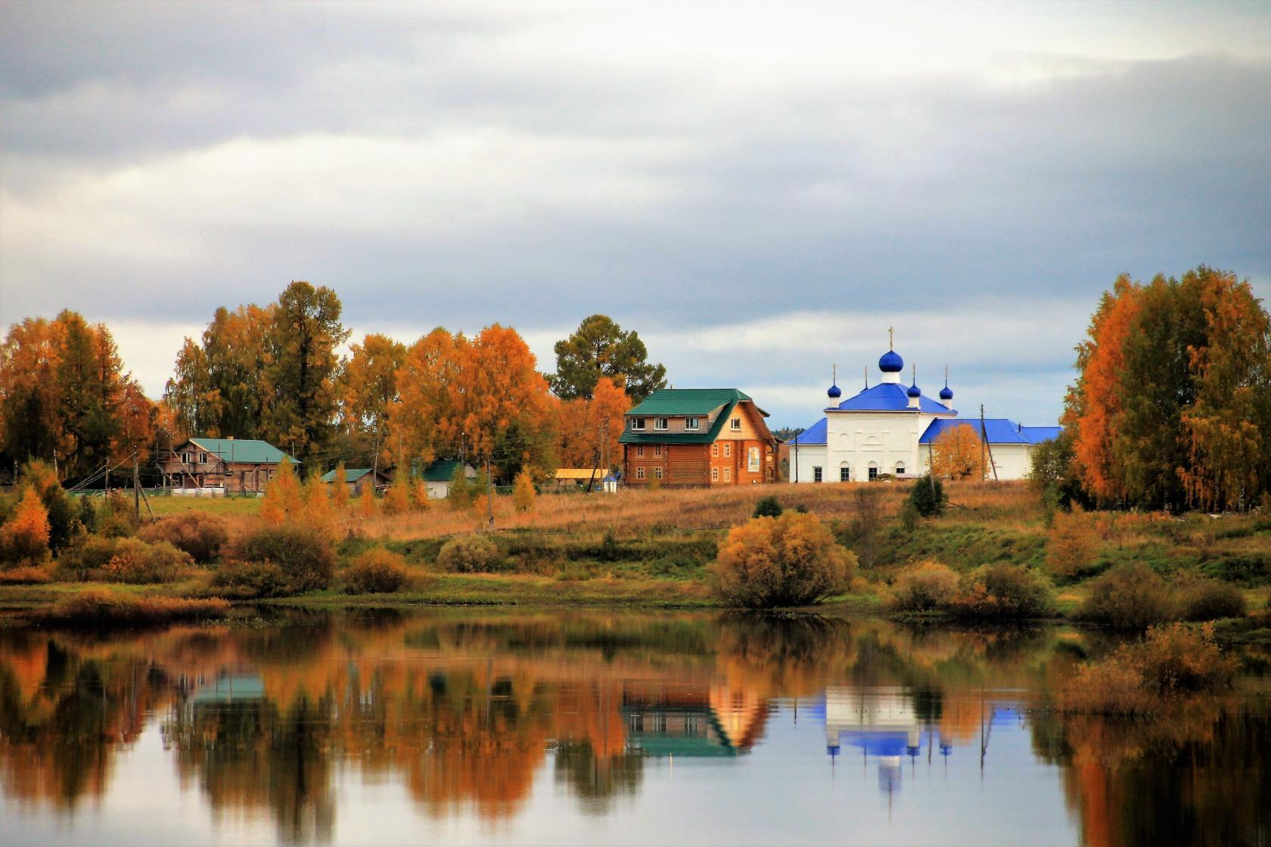
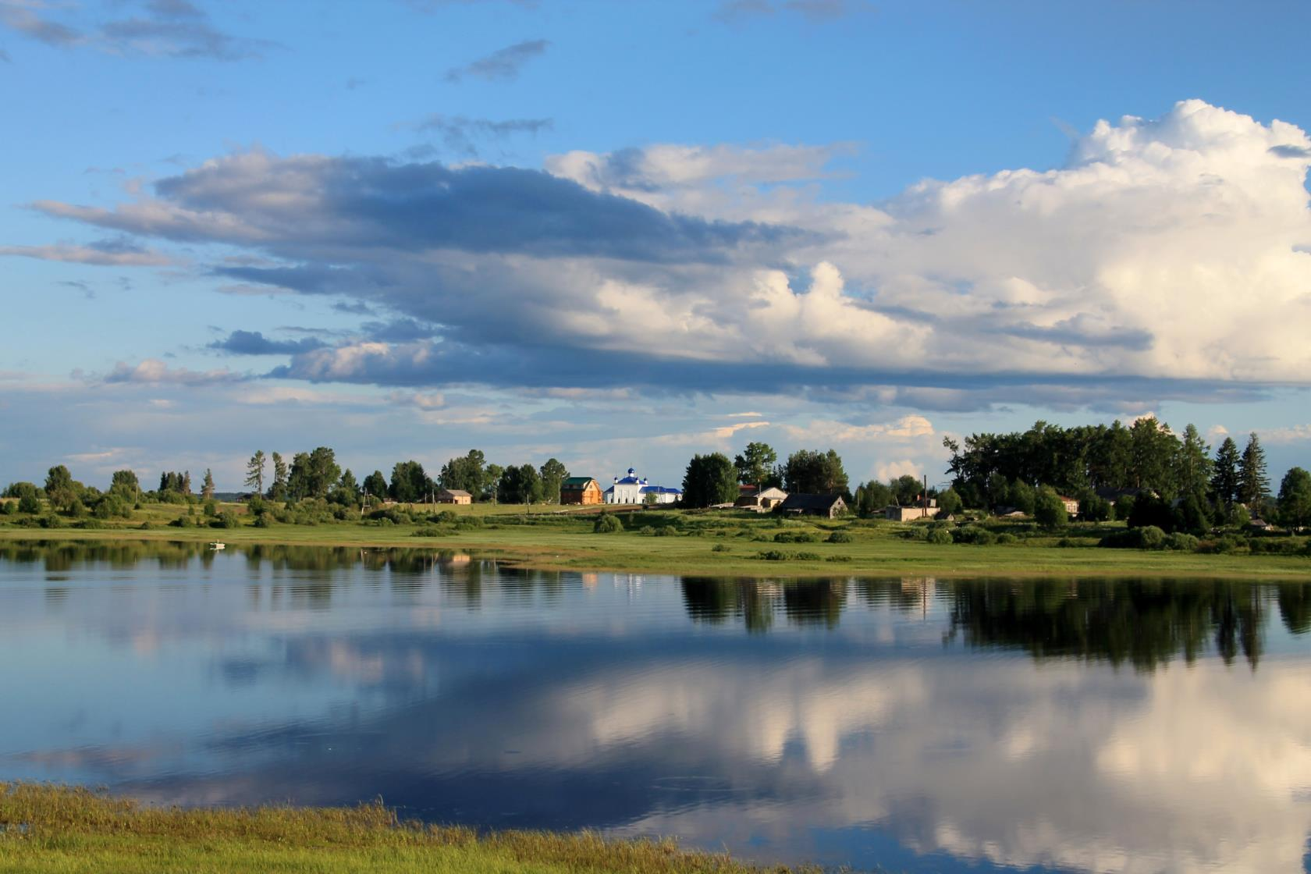
Спасибо за внимание !

